Slide 1
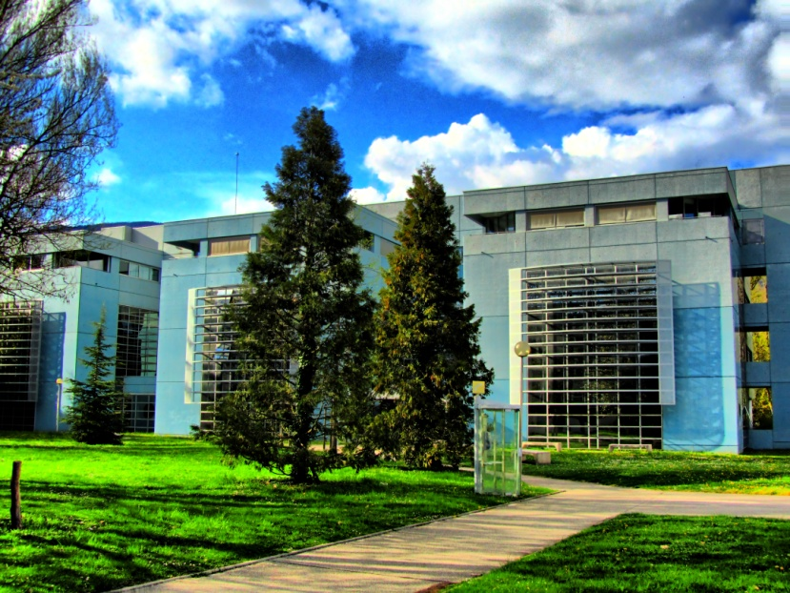
RESSOURCES INFORMATIQUES UFR IM²AG - 2015-2016

Slide 2


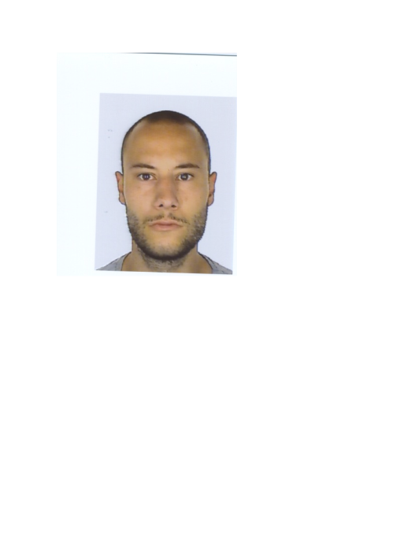

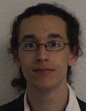

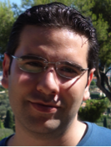
Le service informatique
Bureaux 205, 206, 207a, 207b, bâtiment Institut Fourier
Responsable du service
Gérard.Forestier (Gerard.Forestier@ujf-grenoble.fr)
Assistante équipe SI
Carol Pasanisi (Carol.Pasanisi@ujf-grenoble.fr)
Administration système - Gestion du parc informatique
Dimitri Rapacchi
(Dimitri.Rapacchi@ujf-grenoble.fr)
Ingénieur développement d’applications
Michael Magi (Michael.Magi@ujf-grenoble.fr)
Administration système - Gestion du parc informatique Support personnel administratif
Marc Coiffier (Marc.Coiffier@ujf-grenoble.fr)
Administrateur système – crypto
Patrick.Sourice (Patrick.Sourice@ujf-grenoble.fr)
Ingénieur Persyval sur plateformes thématiques
Amr Alzouhri (amr.alzouhri-alyafi@imag.fr)

Slide 3
Quelques chiffres
900 étudiants (UFR IM²AG et hors UFR IM²AG)
22 salles de TP (19 bât F et 3 bât Math)
400 postes de travail
60 serveurs
500 prises réseaux
500 connexions simultanées (filaire et Wifi)

Slide 4
Missions service informatique
Support à la pédagogie : enseignants et étudiants sur les 2 sites (Bât F et bât « Math »)
Installation et support des Travaux Pratiques (TP)
Support aux utilisateurs (enseignants/étudiants/administratifs)
Gestion de l’infrastructure informatique : réseau, serveurs, postes de travail et sécurité
Mise en place et déploiement du projet pour rénovation de matériel :
Collaboration avec la DSI UJF et SIMSU
Partenaires industriels
Expertise sur technologies innovantes

Slide 5
22 salles TP
Matériel récent Dell 755, 780, 7010 & iMac 21’5’’
Planning : http://ufrim2ag.ujf-grenoble.fr/INTRANET/
Horaires d’ouverture : 7h30 – 18h30 du lundi au vendredi
Description des salles : http://ufrim2ag.ujf-grenoble.fr/INTRANET/im2ag-salles/
 | PC | Réseau | Crypto | MAC | Showroom | Libre Service
Type | Windows 7 Ubuntu 64 | - Labos (FreeBSD) | Crypto Sécurité | - Prog.mobile - IHM | Robotique Image Vision | Windows Ubuntu
Nombre | 14 | 3 | 2 | 1 | 1 | 1
Salles F : Bât F IF : Inst.F | F021, F201, F202, F203, F204, F211, F212, F213, F214, F215, F216, F217, IF007, IF008 | F101, F102, F104 | F103, IFSAFE | F208 | F108 | F021

Slide 6
Salles CRYPTO (F103 et SAFE)
 | F 103 | IF SAFE
Matériel | 30 postes T1650 60 prises réseaux - Switchs et VLANs dédiés | 16 postes T1650 32 prises réseaux
Activité | - Javacard Tests intrusions, systems audits Reverse engineering Networks and Systems Monitoring Sécurisation des serveurs
Outils | Systèmes virtualisés Logiciels d'audit et de monitoring Environnements de développements Outils de Reverse engineering Réseau privé pour les TPs
Enseignants | Florent Autreau, Pascal Lafourcade, Philippe Elbaz-Vincent,…

Slide 7
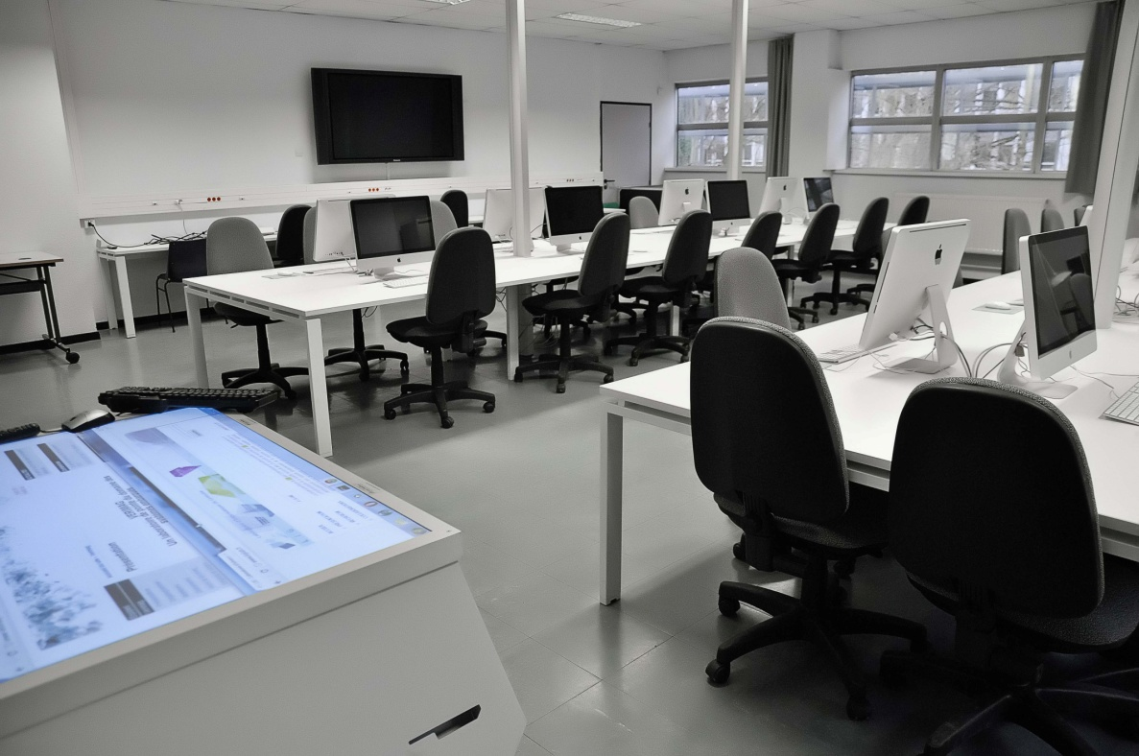
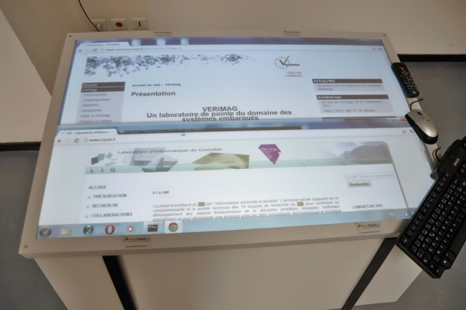
F208 : salle multimédia – IHM
Financement VPF 2010
16 iMAC, 1 table graphique, 1 serveur MAC OSX
Logiciels multimédia et développement Web : Suite Adobe; Photoshop, Illustrator, Flash, Dreamweaver , et logiciels développements Java (Eclipse, Netbeans)
Enseignants : Laurence Nigay, Alexandre Demeure

Slide 8
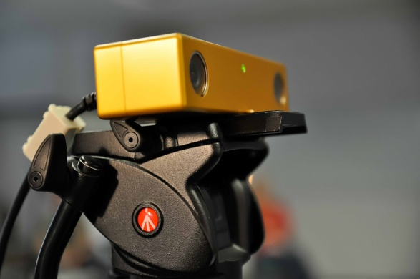
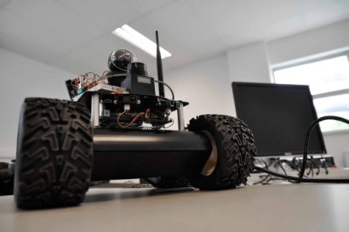
Salle F108 : robotique-vision-image
Enseignants : Romain Vergne, François Faure
Ingénieur Persyval : Amr Alzouhri
Objectifs :
Salle de démonstration de matériels, d’outils et de techniques utilisés et/ou enseignés au sein de l’UFR IM²AG de l’UJF auprès d’un public:
Lycéens (classes, demi-classes, …);
Etudiants (L1-L2, classes préparatoires, IUT, …);
Industriels partenaires ou autre.
Cours-Conférences pour nos étudiants de L3-M1-M2;
Développement de projets: L3, M1, M2;
Stages étudiants « Enseignement-Recherche ».
Robot: robot WiFiBot, MindStorm, Nao, etc.
Scanner : Scanner 3D HD Next Engine+
Caméra stéréographique (+ castelet) : Bumblebee2 et Kinect

Slide 9
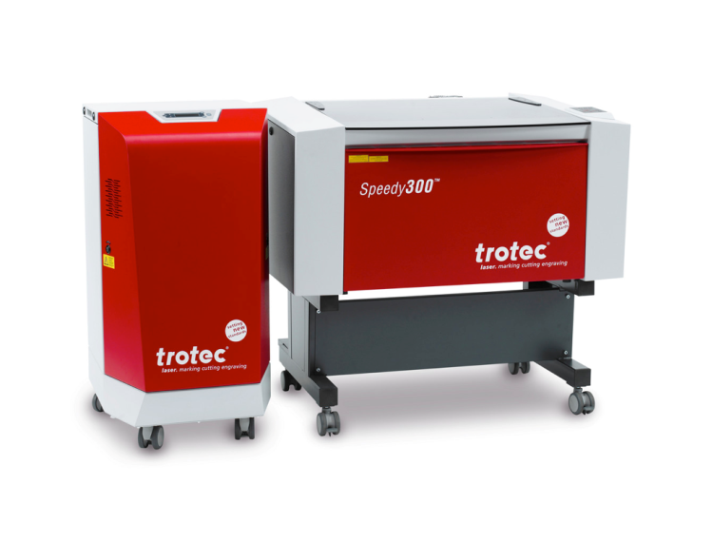
Le FabLab MSTIC
http://fabmstic.liglab.fr
Objectifs :
Mettre à disposition du matériel et des outils de fabrication industriels
Réalisation de projets innovants
Accès libre et assistance technique
Contact : jerome.maisonnasse@imag.fr

Slide 10

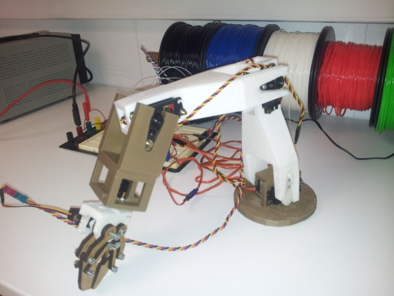
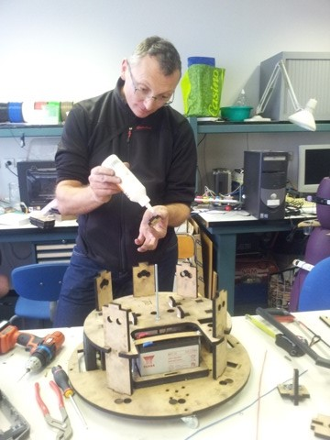
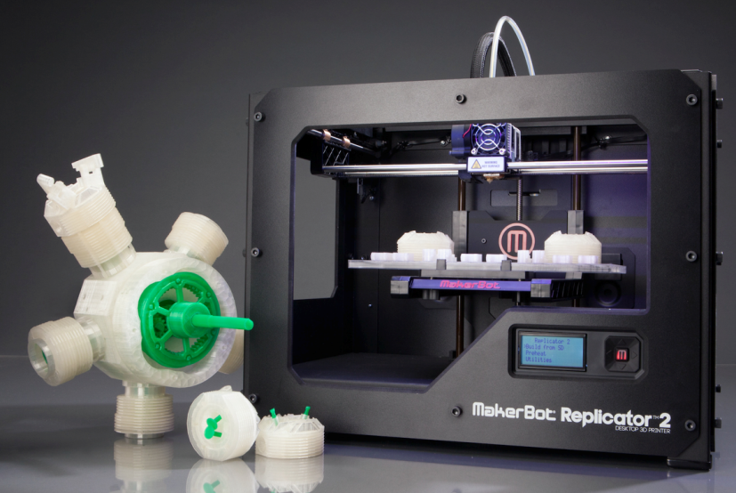
Le FabLab MSTIC

Slide 11
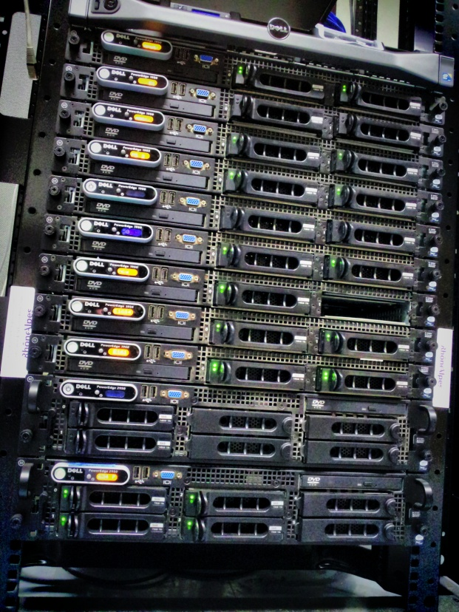
Les serveurs : Salles 209 & 210
60 serveurs :
Pédagogiques (applications, bases de données, langages...)
Infrastructure (web, DNS, service de fichiers, contrôleurs de domaine...)
Systèmes :
Linux Debian, CentOs et RedHat
Windows 2003 et 2008 server
Solaris, BSD (Mac)
Virtualisation :
Proxmox et VMWare
Plateforme vCloud (2 hyperviseurs
Bullion)

Slide 12
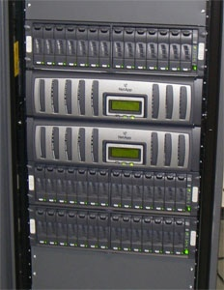
Service de fichiers : Baie Netapp
Technologie NAS
Hébergement home étudiant, sauvegardes, machines
virtuelles
Solution hautement sécurisée :
Mode cluster (2 filers)
26 To bruts
42 disques FC 300Go
14 disques SATA 1To
Forte tolérance aux pannes
Accès possible depuis tous les environnements (Windows, Linux, MacOS)
Snapshots réguliers pour éviter toute perte de données
Possibilité de récupération immédiate des sauvegardes par les utilisateurs

Slide 13

Cloud privé IM²AG
Projet financé par la VPF et PERSYVAL
Objectif : mise à disposition d’infrastructures virtuelles à destination des enseignants et des étudiants
Enseignant responsable du projet : Noël de Palma
Partenariat avec BULL, solution vCloud/vSphere de VMWare
Acquisition de 2 serveurs Bullion

Slide 14
Compte AGALAN (étudiants)
A l’inscription :
Login sur carte d’étudiant
Mot de passe sur certificat administratif
Compte unique pour tout l’établissement
Mot de passe de 10 caractères minimum à changer régulièrement (1 fois/mois)
Gestion des comptes
https://proxagalan.grenet.fr/ganujf/ujf/webAgalan.Accueil
Accès avec le numéro étudiant, le numéro INE et la date de naissance :
Récupération mot de passe
Changement mot de passe
Sécurisation mot de passe

Slide 15
Ressources
Pendant la durée de validité de votre compte, vous disposez :
D’un compte informatique
D’une adresse mail :
Prenom.Nom@e.ujf-grenoble.fr (étudiant)
Prenom.Nom@ujf-grenoble.fr (personnel et enseignant)
C’est votre adresse de contact officielle
Redirection possible sur votre adresse personnelle, mais il est impératif d’utiliser cette adresse pour la communication avec l’université
De 5 Go de stockage sur le service de fichiers :
Espace accessible depuis toutes les machines :
Répertoires /u/a/login … /u/z/login sous Linux
Lecteur réseau Z: sous Windows

Slide 16
Listes de diffusion
Listes de diffusion étudiantes (privées et modérées) :
etu-2015-im2ag-filiere@ujf-grenoble.fr
etu-2015-im2ag-l3_math
etu-2015-im2ag-m1_info
etu-2015-im2ag-m1_mai …
Listes remplies automatiquement en début d’année, mais possibilité d’ajout de membre manuellement en contactant le service RH.
Tous les membres de la liste peuvent poster librement, tous les autres sont modérés.
Toutes les listes sur http://ufrim2ag.ujf-grenoble.fr/spip.php?rubrique184

Slide 17
Les impressions
Pool de 2 imprimantes (Kyocera 30 p/m) situées au deuxième étage :
Nom : imprimantes_tp
Imprimante en F021 :
Nom : imprimante_021
Consignes :
Récupérer vos impressions
Quota à 50 feuilles max par mois
Impression depuis environnement Unix, Linux et Windows

Slide 18

Accès WiFi (SSID : wifi-campus)
Accessible depuis tout le campus
Authentification avec votre compte UJF (AGALAN)
2 modes d’accès :
Accès limité par portail captif
Accès complet à nos ressources via VPN ou Eduroam
Liens utiles :
Installation VPN : http://nomadisme.grenet.fr
Documentation :
http://documentation.ujf-grenoble.fr
http://im2ag-wiki.ujf-grenoble.fr/doku.php?id=infra:reseau

Slide 19
Permanence et Assistance Bureaux 205-206-207-207B
Ouverture du service : de 8h00 à 18h30
Mail : crip-im2ag@ujf-grenoble.fr
Site du SI : http://ufrim2ag.ujf-grenoble.fr/spip.php?rubrique184
Déclarer un incident : http://im2ag-incidents.e.ujf-grenoble.fr
Documentation : http://im2ag-wiki.ujf-grenoble.fr

Slide 20
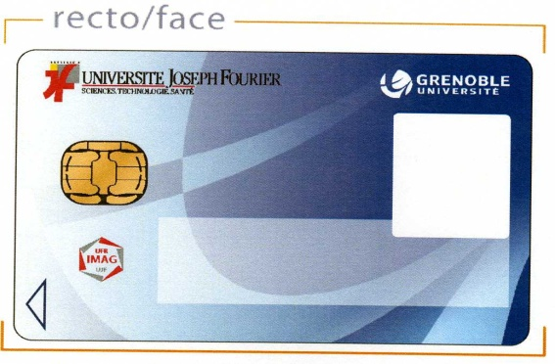

Carte multiservices (JavaCard)
Votre carte d’étudiant / de personnel
Services actuels :
Contrôle d’accès aux bâtiments de l’UFR IM²AG
Services futurs :
Emargement aux examens
Distributeurs / Impressions
Technologie smartcard :
Processeur Java embarqué
Sécurité des applications
Utilisation possible dans un cadre pédagogique
20

Slide 21
Libre service
Libre service en salle F021, accès par JavaCard
Ouverture jusqu’à 21h à partir de début Octobre
Equipée de 15 PC et d’une infrastructure de prises électriques (40 prises) pour les accès portables
Vacataire pour assistance 1er niveau

Slide 22
Environnements WEB
UFR IM²AG : http://ufrim2ag.ujf-grenoble.fr
Contact technique : crip-im2ag@ujf-grenoble.fr
Contacts fonctionnels :
Marie-Christine Fauvet marie-christine.fauvet@imag.fr
Gérard Vinel Gerard.Vinel@ujf-grenoble.fr
Emploi du temps, réservation des salles et documentation dans l’Intranet
UJF : http://www.ujf-grenoble.fr
Site institutionnel de l’établissement (informations, réglementation...)
SIMSU : http://portail.univ-grenoble.fr
ENT (Environnement Numérique de Travail)

Slide 23
Les différentes plateformes UFR IM²AG/UJF
UFR IM²AG
Moodle : plateforme pédagogique
http://imag-moodle.e.ujf-grenoble.fr
Fusionforge : plateforme développement logiciel
http://im2ag-fusionforge.e.ujf-grenoble.fr
UJF
Alfresco : plateforme collaborative
https://espaces-collaboratifs.grenet.fr

Slide 24

Moodle est un environnement d'apprentissage (Learning Management System ou LMS) libre et gratuit
Outil web pour proposer des cours en ligne, très proche de la communauté académique
Fonctionnalités : forums, gestionnaire de ressources, QCMs et divers modules (devoirs, sondages, glossaires, journal, étiquettes, leçons, wiki, base de données, blog, flux RSS...)
Cas d’utilisation :
Site de filière et site d’UE
Site d’activités pédagogiques (hors UE)

Slide 25

C‘est une plate-forme de développement libre et collaborative
Technologie très utilisée dans les laboratoires (notamment ceux de l’IM²AG) ainsi qu’en entreprise
http://im2ag-fusionforge.e.ujf-grenoble.fr
Fonctionnalités notables : SCMS, Bug tracker, gestion de documentation, Wiki, Forum, etc.

Slide 26

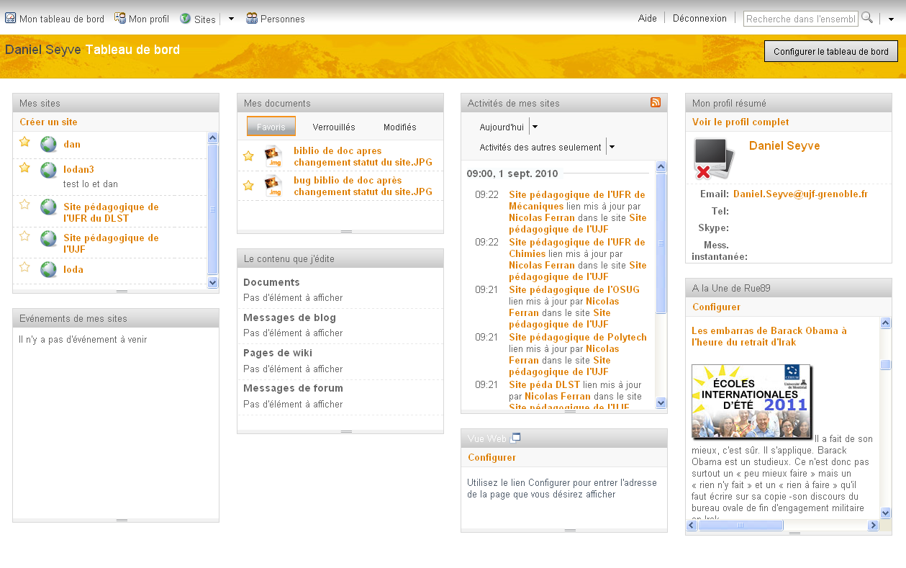
Plateforme collaborative de gestion et partage de documents
Accessible aux trois universités de Grenoble (UJF, UPMF, Stendhal)
Héberge certains sites d’UE

Slide 27
Accès aux services numériques
UFR IM²AG
UJF ou SIMSU
Serveurs pédagogiques
Site web UFR IM²AG
Gestion incidents
Moodle
Fusionforge
Messagerie
Alfresco
Gestion du compte
Services interuniversitaires

